Slide 1
Kinderarmut & ihre vielfältigen Dimensionen in der Schweiz
Sylvia Garcia Delahaye
CDAS- 15. Mai 2025

Slide 2
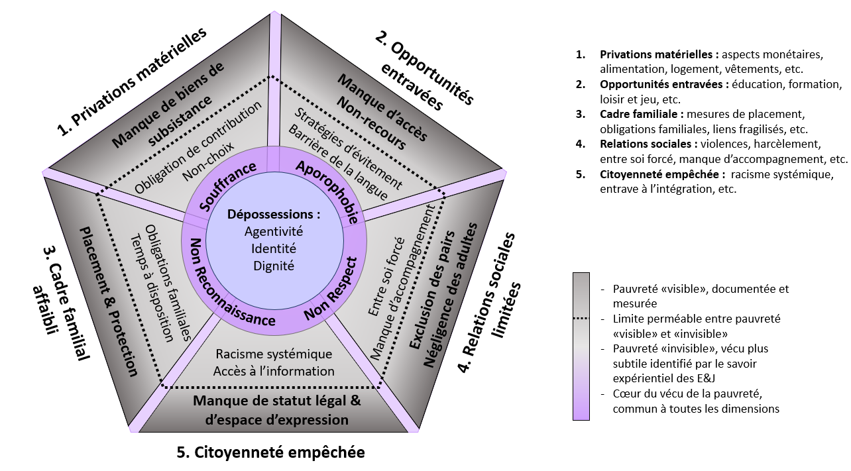
Kinderarmut aus der Sicht der E&J-Stimmen
Garcia Delahaye S. (2021-2024). "Participation des enfants et jeunes à la construction de connaissances sur la pauvreté infantile en Suisse et à la définition de politiques publiques concernant les eux: à la recherche d'une méthodologie adaptée" (Beteiligung von Kindern und Jugendlichen am Aufbau von Wissen über Kinderarmut in der Schweiz und an der Definition öffentlicher Politiken, die sie betreffen: auf der Suche nach einer geeigneten Methodik). Laufende Forschung, finanziert durch den Schweizerischen Nationalfonds (SNFS).

Slide 3
1. Materielle Entbehrungen: Die Familie auf dem Kopf stehend
Problem
"Die Eltern liegen auf dem Boden, weil sie wirklich müde und gestresst sind, weil sie zu viel gearbeitet haben. Die Kinder helfen den Eltern, damit sie sich beruhigen können".
-E&J 7-9 Jahre
Lösung
"Schau, wie sie liegen. Auf dem Boden liegen sie. Ich habe das Gefühl, dass sie nicht richtig im Kopf sind, weil ihre Eltern sich nicht richtig um sie kümmern. Es sind die Eltern, die sich um sie kümmern müssen".
-E&J

Slide 4
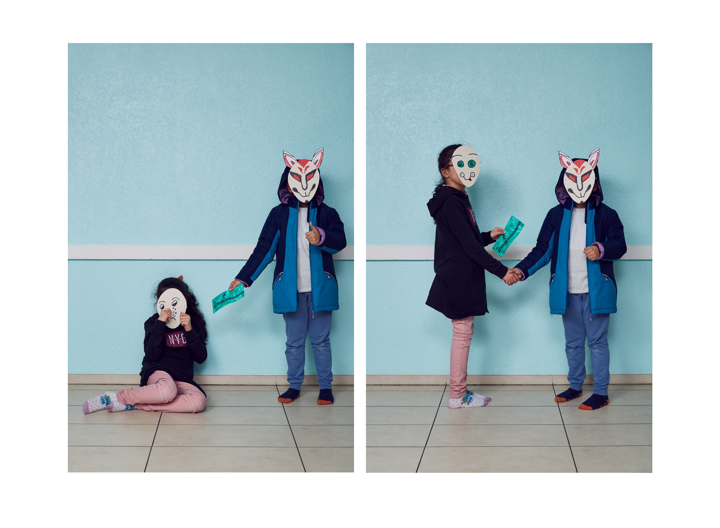
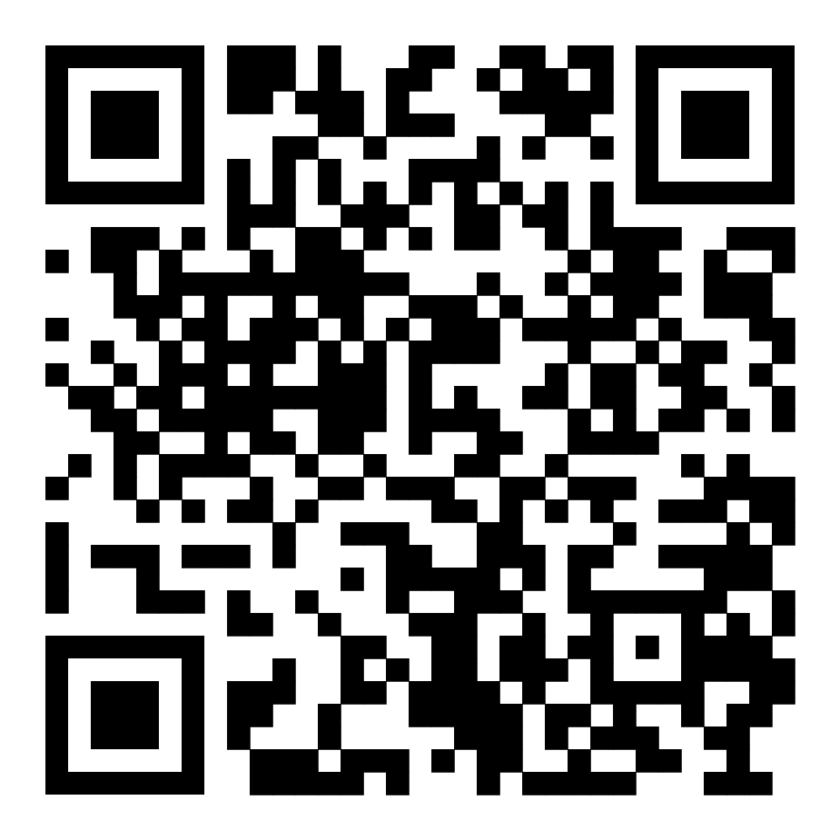
www.mavoixenimages.ch
DANKE!
Sylvia.garcia@hesge.ch

